Slide 1

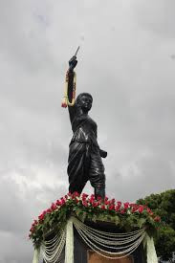
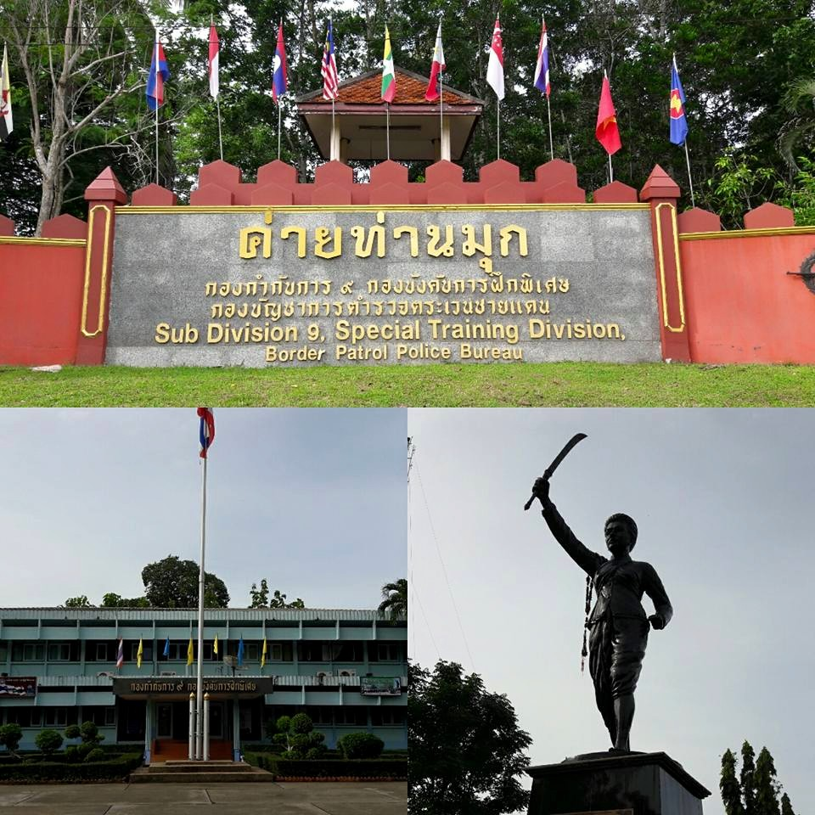
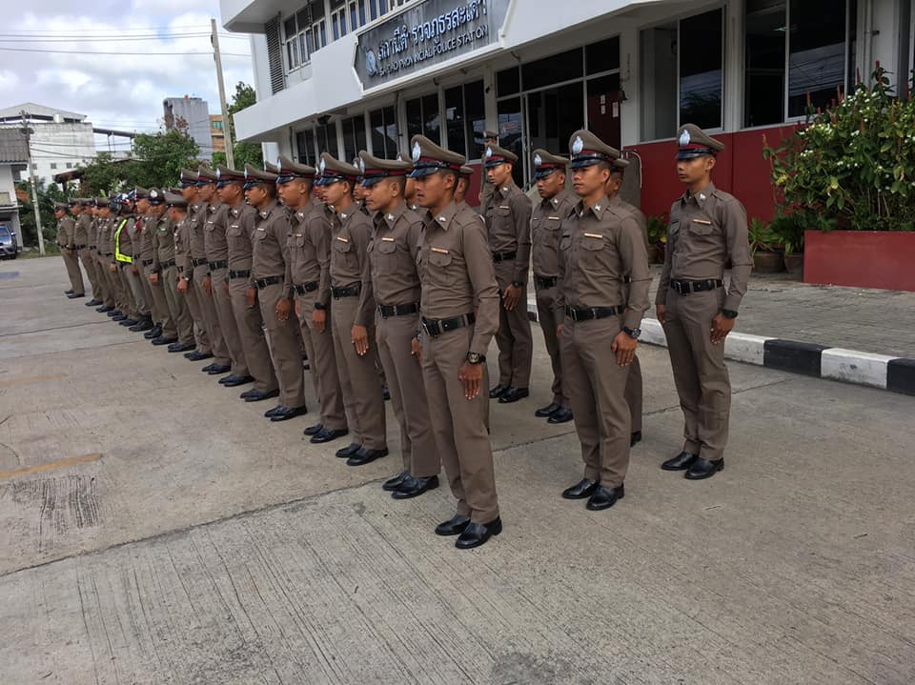
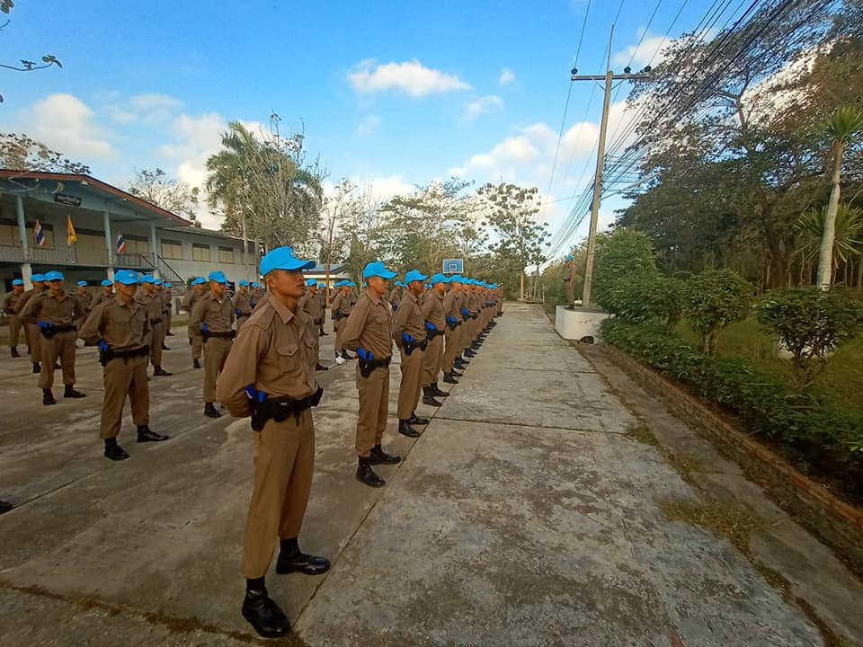
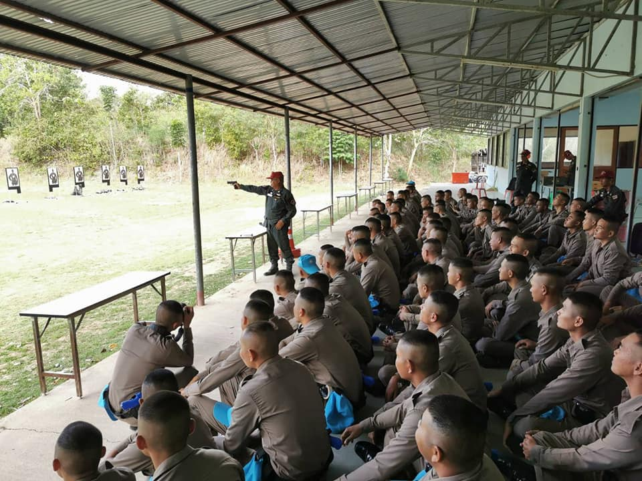
รายงานการประเมินตนเอง
Self Assessment Report (SAR)
ประจำปี ๒๕๖๓
ค่ายท่านมุก
กองกำกับการ ๙ กองบังคับการฝึกพิเศษ
กองบัญชาการตำรวจตระเวนชายแดน
ตำบลเขามีเกียรติ อำเภอสะเดา จังหวัดสงขลา

Slide 2
ค่ายท่านมุก
กองกำกับการ ๙ กองบังคับการฝึกพิเศษ กองบัญชาการตำรวจตระเวนชายแดน
ตำบลเขามีเกียรติ อำเภอสะเดา จังหวัดสงขลา

Slide 3

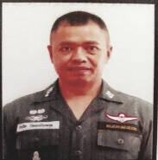
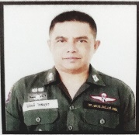

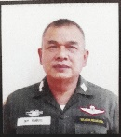
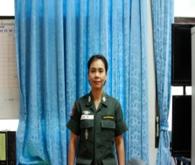
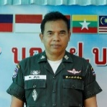
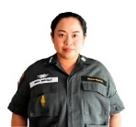
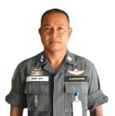
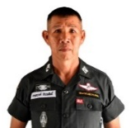
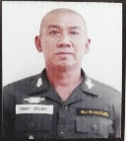
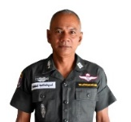
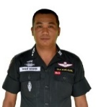
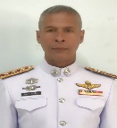
ผังการบังคับบัญชา ปี ๒๕๖๓
กก.๙ บก.กฝ.บช.ตชด.
พ.ต.ท.ธีรภัค วัฒนนันทกุล
รอง ผกก.๙ บก.กฝ.บช.ตชด.
พ.ต.ท.พิทักษ์ ใจสมุทร
รอง ผกก.๙ บก.กฝ.บช.ตชด.
พ.ต.ท.ภูเบศ สกุลโสภณ
สว.กก.๙ บก.กฝ.บช.ตชด.
พ.ต.ต.หญิง อนุช ณ ตีป
สว.ฝสสน.๔ บก.สสน.
รรท.สว.กฝว.
พ.ต.ต.อดุม แก้วชูเสน
สว.กก.๙ บก.กฝ.บช.ตชด.
พ.ต.ท.หญิง หทัยรัตน์ สุขศรีเจริญวงศ์
สว.กก.๙ บก.กฝ.บช.ตชด.
พ.ต.ต.สัมพันธ์ มรกต
ผบ.ร้อย 1
พ.ต.ต.ชาญณรงค์ อำนวยสิทธิ์
ผบ.ร้อย 2
พ.ต.ต.กฤษดา เพ็ชรมีค่าผบ.ร้อย 3
พ.ต.ท.นพพันธ์ สุขศรีเจริญวงศ์
ผบ.ร้อย 4
พ.ต.ท.จักรพันธ์ พยับไชยกุล
ผบ.ร้อย 5
ร.ต.อ.สมมาศ ขำเกลี้ยง
หน.ฝกทบ.

Slide 4
- 10 -
1.15 โครงสร้างองค์กร
กก.9 บก.กฝ.บช.ตชด. เป็นหน่วยงานในสังกัด กองบังคับการฝึกพิเศษ กองบัญชาการตำรวจตระเวนชายแดน แบ่งการบริหารเป็น 4 ส่วน คือ
1. งานอำนวยการ เป็นหน่วยอำนวยการขององค์กร ประกอบด้วย งานธุรการกำลังพล วินัยและสวัสดิการ งานการฝึกอบรมและวิชาการ งานแผนงานและงบประมาณ งานการเงินและส่งกำลังบำรุง และกลุ่มงานฝึกเก็บกู้และทำลายวัตถุระเบิด
2. งานฝ่ายสนับสนุน ประกอบด้วย กองร้อยที่ 1 ได้แก่ งานด้านหมวดสื่อสาร หมวดพยาบาล หมวดขนส่ง หมวดรักษาความปลอดภัย และหมวดสูทกรรม
3. งานด้านการปฏิบัติการ ทำหน้าที่ด้านการฝึกหลักสูตรต่างๆ ได้แก่ กองร้อยที่ 2 – 5
4. กลุ่มงานฝึกเก็บกู้และทำลายวัตถุระเบิด
โครงสร้างองค์กร กองกำกับการ 9 กองบังคับการฝึกพิเศษ
กองบัญชาการตำรวจตระเวนชายแดน
กองบัญชาการตำรวจตระเวนชายแดน
กองบังคับการฝึกพิเศษ
กองกำกับการ 9 กองบังคับการฝึกพิเศษ
กองบัญชาการตำรวจตระเวนชายแดน
งานธุรการ กำลังพล วินัยและสวัสดิการ
งานการฝึกและวิชาการ
งานแผนงานและงบประมาณ
งานการเงินและส่งกำลังบำรุง
กองร้อยที่ 1
( สนับสนุน )
กองร้อยที่ 2 – 5
( การฝึก )
กลุ่มงานฝึกเก็บกู้และทำลายวัตถุระเบิด
มว.สื่อสาร
มว.ขนส่ง
มว.พยาบาล
มว.รปภ.
มว.สูทกรรม

Slide 5
- 11 -
1.16 โครงสร้างการบริหาร
กองกำกับการ 9 กองบังคับการฝึกพิเศษ กองบัญชาการตำรวจตระเวนชายแดน มีโครงสร้างการบริหาร ดังนี้
- ผู้กำกับการ 9 กองบังคับการฝึกพิเศษ กองบัญชาการตำรวจตระเวนชายแดน เป็นผู้กำกับดูแลบังคับบัญชา และเป็นผู้บริหารหน่วยงาน มีรองผู้กำกับการ 2 ท่าน คือ รองผู้กำกับการฝ่ายอำนวยการ และรองผู้กำกับการฝ่ายปฏิบัติการ
- รองผู้กำกับการ ( 1 ) เป็นผู้ดูแลและบังคับบัญชางานอำนวยการ เป็นหน่วยสนับสนุนขององค์กร ประกอบด้วย งานธุรการกำลังพล วินัยและสวัสดิการ งานการเงินและส่งกำลังบำรุง งานฝ่ายสนับสนุน ประกอบด้วย กองร้อยที่ 1 มีงานด้านการสื่อสาร งานด้านการพยาบาล งานด้านการขนส่ง งานด้านการรักษาความปลอดภัย และงานสูทกรรม
รองผู้กำกับการ ( 2 ) เป็นผู้ดูแลและบังคับบัญชางานด้านการปฏิบัติ เป็นหน่วยปฏิบัติ ทำหน้าที่ด้านการฝึกหลักสูตรต่างๆ ประกอบด้วย งานการฝึกและวิชาการ งานแผนงานและงบประมาณ กองร้อยที่ 2 – 5 และกลุ่มงานการฝึกและเก็บกู้และทำลายวัตถุระเบิด

Slide 6
- 12 -
โครงสร้างการบริหาร
กองกำกับการ 9 กองบังคับการฝึกพิเศษ กองบัญชาการตำรวจตระเวนชายแดน
ผู้กำกับการ 9 กองบังคับการฝึกพิเศษ
กองบัญชาการตำรวจตระเวนชายแดน
รองผู้กำกับการ 9 กองบังคับการฝึกพิเศษ
กองบัญชาการตำรวจตระเวนชายแดน
( 1 )
รองผู้กำกับการ 9 กองบังคับการฝึกพิเศษ
กองบัญชาการตำรวจตระเวนชายแดน
( 2 )
สารวัตรกองกำกับการ 9 กองบังคับการฝึกพิเศษ
กองบัญชาการตำรวจตระเวนชายแดน
( งานธุรการ กำลังพล วินัยและสวัสดิการ )
สารวัตรกองกำกับการ 9 กองบังคับการฝึกพิเศษ
กองบัญชาการตำรวจตระเวนชายแดน
( งานวิชาการ และการฝึก )
สารวัตรกองกำกับการ 9 กองบังคับการฝึกพิเศษ
กองบัญชาการตำรวจตระเวนชายแดน
( งานการเงิน และส่งกำลังบำรุง )
สารวัตรกองกำกับการ 9 กองบังคับการฝึกพิเศษ
กองบัญชาการตำรวจตระเวนชายแดน
( งานแผนงาน และงบประมาณ )
ผู้บังคับกองร้อยที่ 1 กองกำกับการ 9 กองบังคับการฝึกพิเศษ
กองบัญชาการตำรวจตระเวนชายแดน
( งานสนับสนุน )
ผู้บังคับกองร้อยที่ 2 - 5 กองกำกับการ 9 กองบังคับการฝึกพิเศษ
กองบัญชาการตำรวจตระเวนชายแดน
( งานการฝึก )
รองสารวัตรกลุ่มงานฝึกเก็บกู้ และทำลายวัตถุระเบิด
กองกำกับการ 9 กองบังคับการฝึกพิเศษ
กองบัญชาการตำรวจตระเวนชายแดน

